Slide 1
Poruchy acidobazické rovnováhy
Dva přístupy k patofyziologii a diagnostice poruch acidobazické rovnováhy

Slide 2

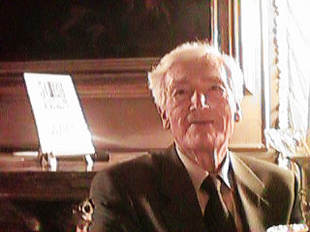
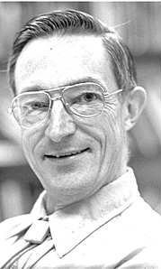
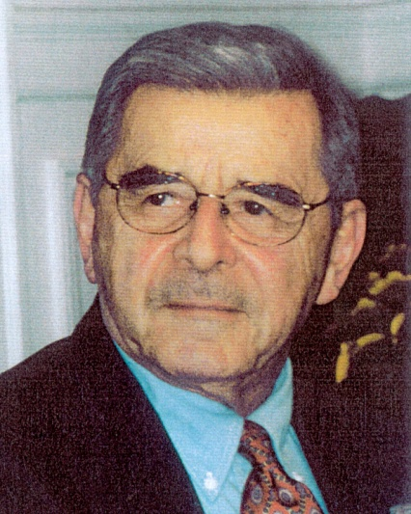
Acidobazická rovnováha
Klasická dánská škola
Siggaard-Andersen
Paul Astrup
?
„Moderní přístup“
dle Stewarta and Fencla
Peter Stewart
Vladimír Fencl
Notes:
Pro vyhodnocování acidobazické rovnováhy (ABR) dnes existují dva přístupy – klasické pojetí podle dánské školy Astrupa, Siggaard Andersena a dalších, využívající BE a kompenzační diagramy, a Stewartovo pojetí, někdy udávané jako „moderní“, založené na fyzikálně chemických výpočtech acidobazických a elekroneutrálních rovnovah iontů a pufrů v plazmě. Obě teorie ale popisují v zásadě stejnou problematiku pouze z různých aspektů.

